Slide 1
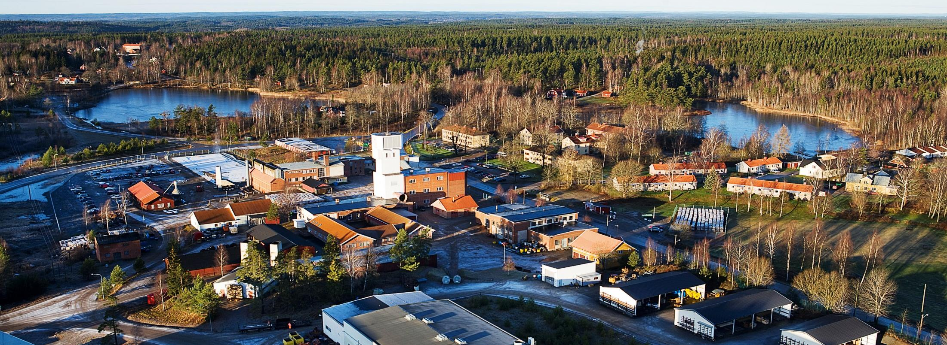
Framtidens gruv – och mineralindustri
30 jan
Zinkgruvan – 155 år svensk gruvhistoria i utländsk ägo
Bengt Sundelin
Copyright Zinkgruvan Mining AB

Slide 2
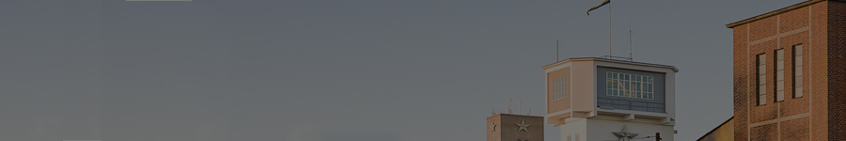
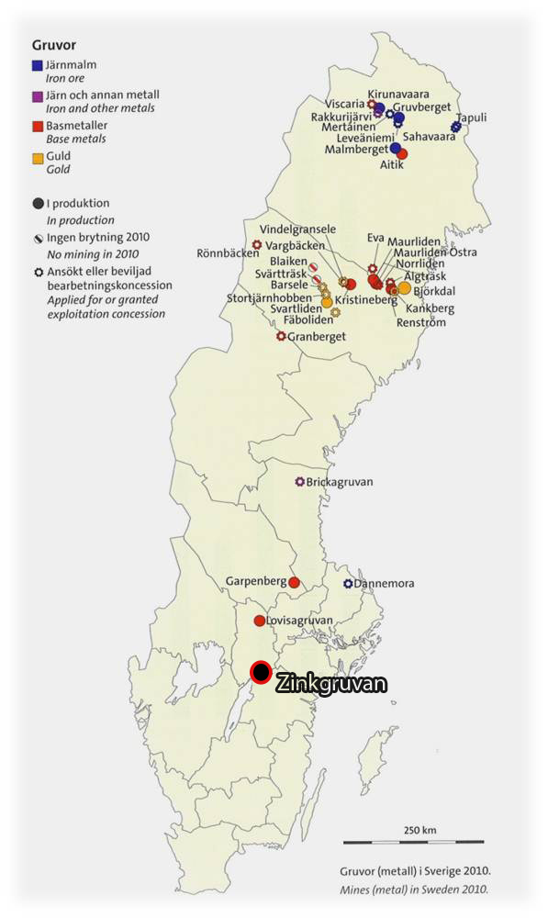
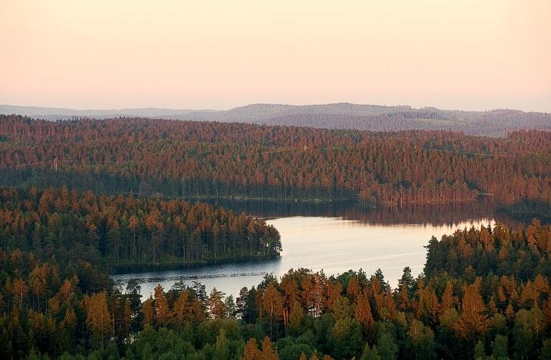
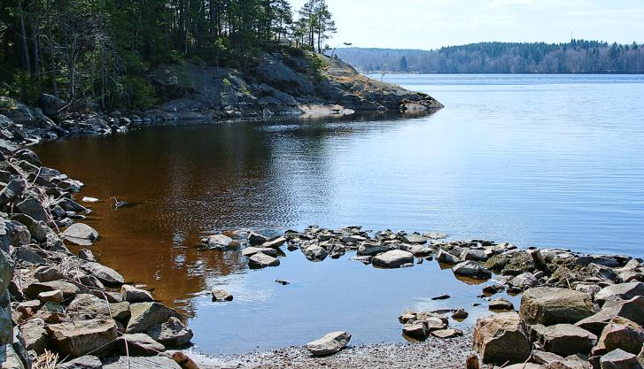
Zinkgruvan är en underjordisk zink, bly, silver och koppargruva. Den ligger i naturskön miljö 6 mil söder om Örebro. Askersund är närmsta tätort.
Copyright Zinkgruvan Mining AB

Slide 3
Zinkgruvan mining AB AB
Historisk översikt
Zinkgruvan idag
Framtiden
Copyright Zinkgruvan Mining AB

Slide 4
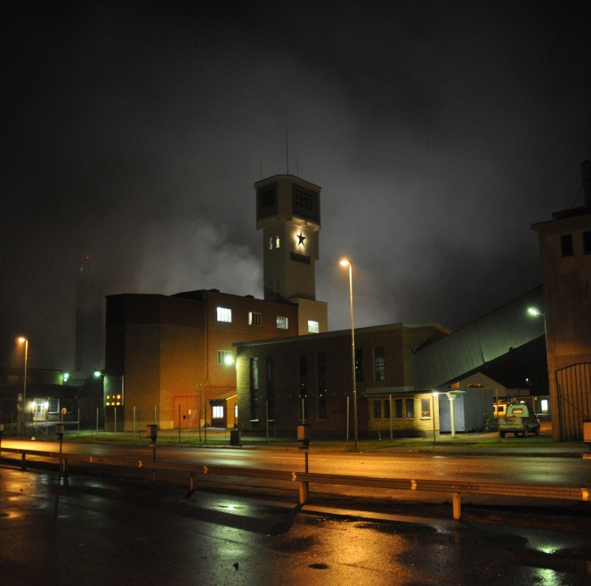
Historisk översikt
Historisk översikt
1857. Vieille Montagne köper Åmmeberg och omgivande gruvor.
1863. Järnväg och krossverk byggs.
1927. Flotationsmetoden introduceras.
1977. Nytt anrikningsverk byggs i Zinkgruvan.
1995. Zinkgruvan Mining köps av det australienska bolaget North Ltd
2000. Zinkgruvan blir en del av Rio Tinto.
2001. Zinkgruvan blir först i Sverige med att använda pastatekniken.
2004. Lundin Mining köper Zinkgruvan.
2009. Rekordsiffra: 1 028 000 ton anrikad malm.
2010. Dagramp färdigställd.
2010. Brytning av koppar påbörjas.
2011. Rekordsiffra: 1 109 000 ton anrikad malm.
Copyright Zinkgruvan Mining AB

Slide 5
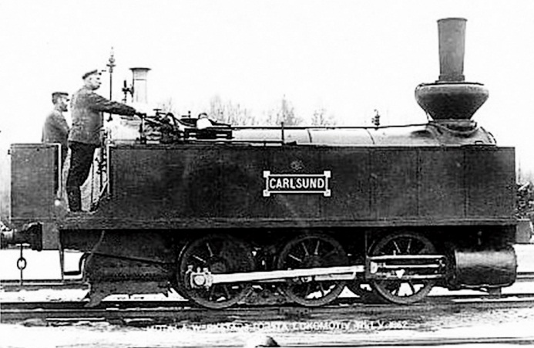
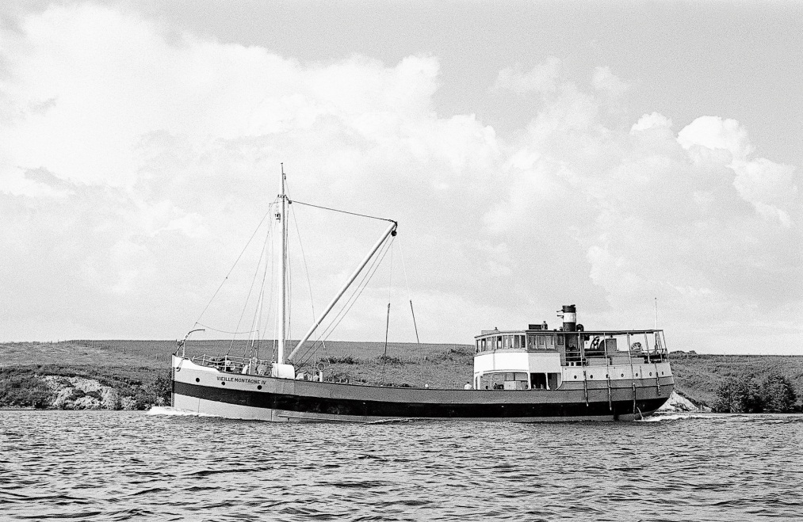
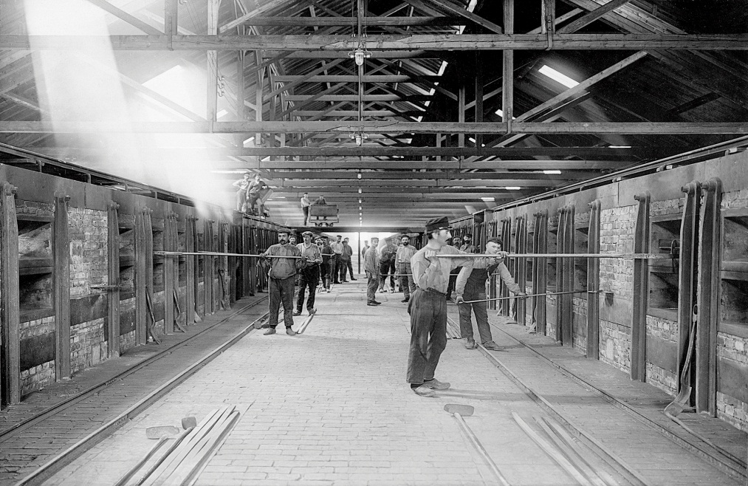
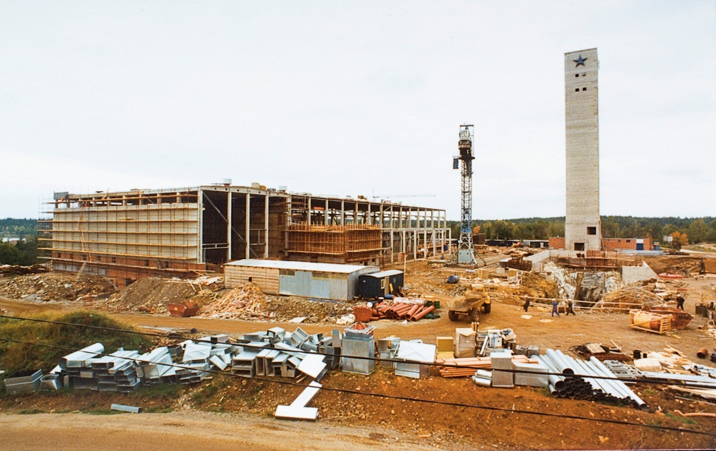
Historisk översikt
Historisk översikt
Zinkgruvans första lok
Ett av Vieille Montagnes egna fartyg
Arbetare rostar malmen i rosthyttan i Åmmeberg
Anrikningsverket byggs i Zinkgruvan
Copyright Zinkgruvan Mining AB

Slide 6
Zinkgruvan idag
Zinkgruvan idag
Produktion mellan åren 1977 - 2011
Antal ton
Copyright Zinkgruvan Mining AB

Slide 7
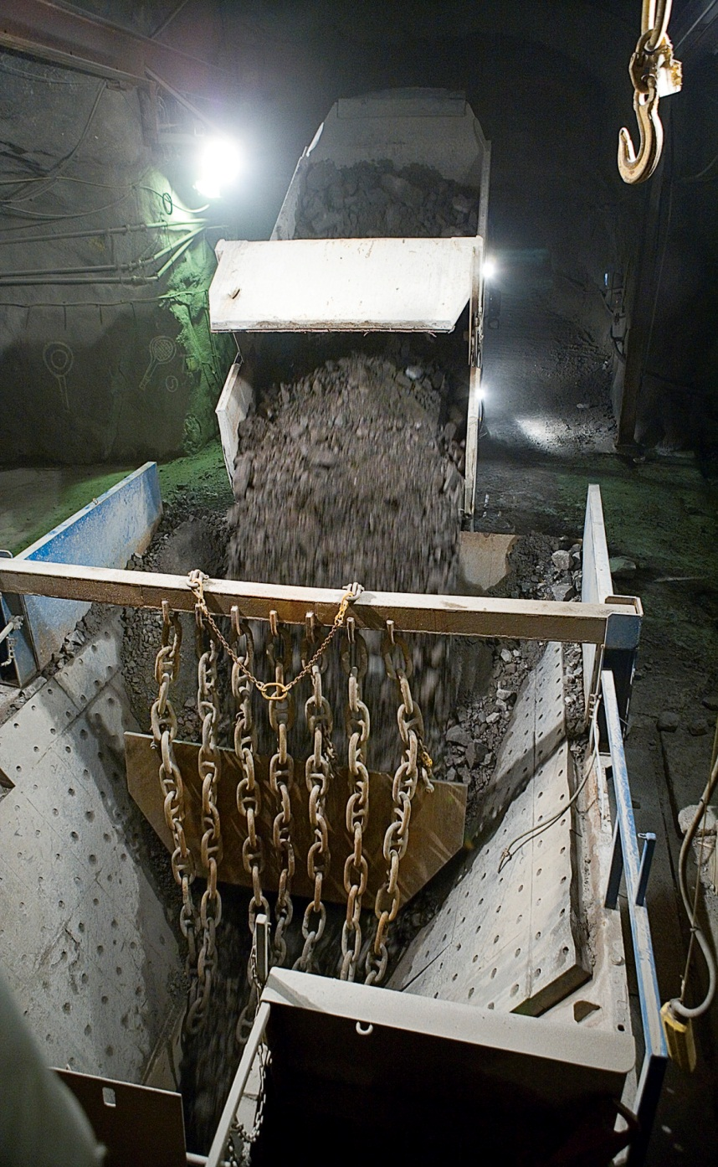
Zinkgruvan idag
Zinkgruvan idag
Produktion mellan åren 1977 - 2011
Råmalm: 24,6 Mton
Zinkslig: 2,12 Mton
Blyslig: 0,65 Mton
Copyright Zinkgruvan Mining AB

Slide 8
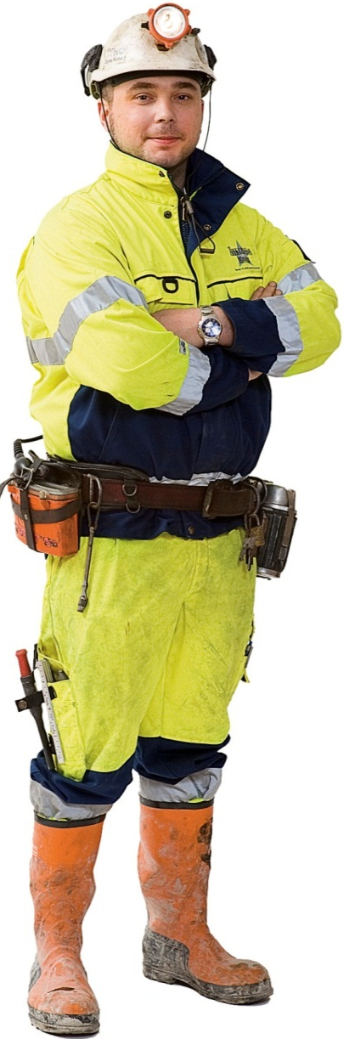
Zinkgruvan idag
Zinkgruvan idag
Miljö och säkerhet – två av Zinkgruvans hörnstenar
Säkerhet
Säkerheten skall alltid gå först.
Ett systematiskt arbetsmiljöarbete som är en naturlig del av verksamheten.
Vi arbetar med riskanalyser som dokumenteras.
Det finns tydliga regler och mål för
säkerhetsarbetet.
Arbetsmiljöutbildningar hålls för samtliga anställda.
Säkerhetsintroduktion för alla nyanställda och entreprenörer.
Beteendebaserat säkerhetstänkande.
Copyright Zinkgruvan Mining AB

Slide 9
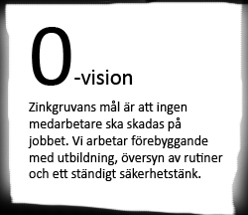
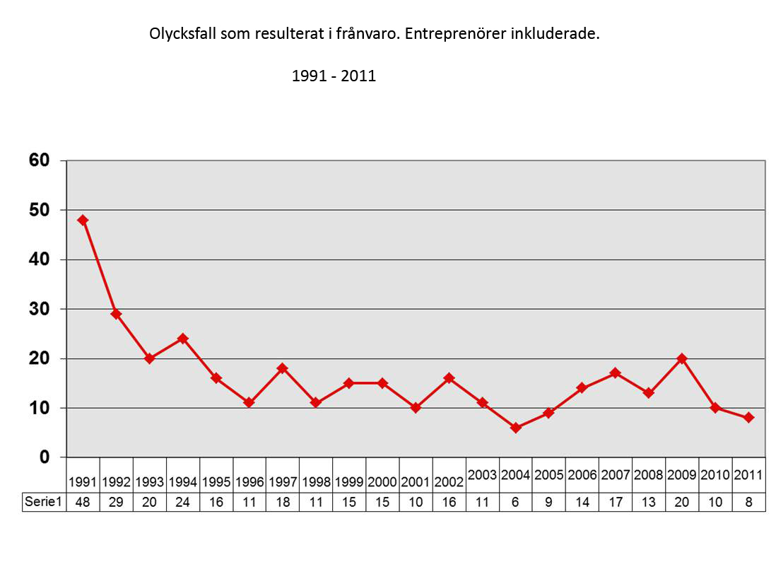
Zinkgruvan idag
Zinkgruvan idag
Miljö och säkerhet – två av Zinkgruvans hörnstenar
1991 - 2011
Copyright Zinkgruvan Mining AB

Slide 10
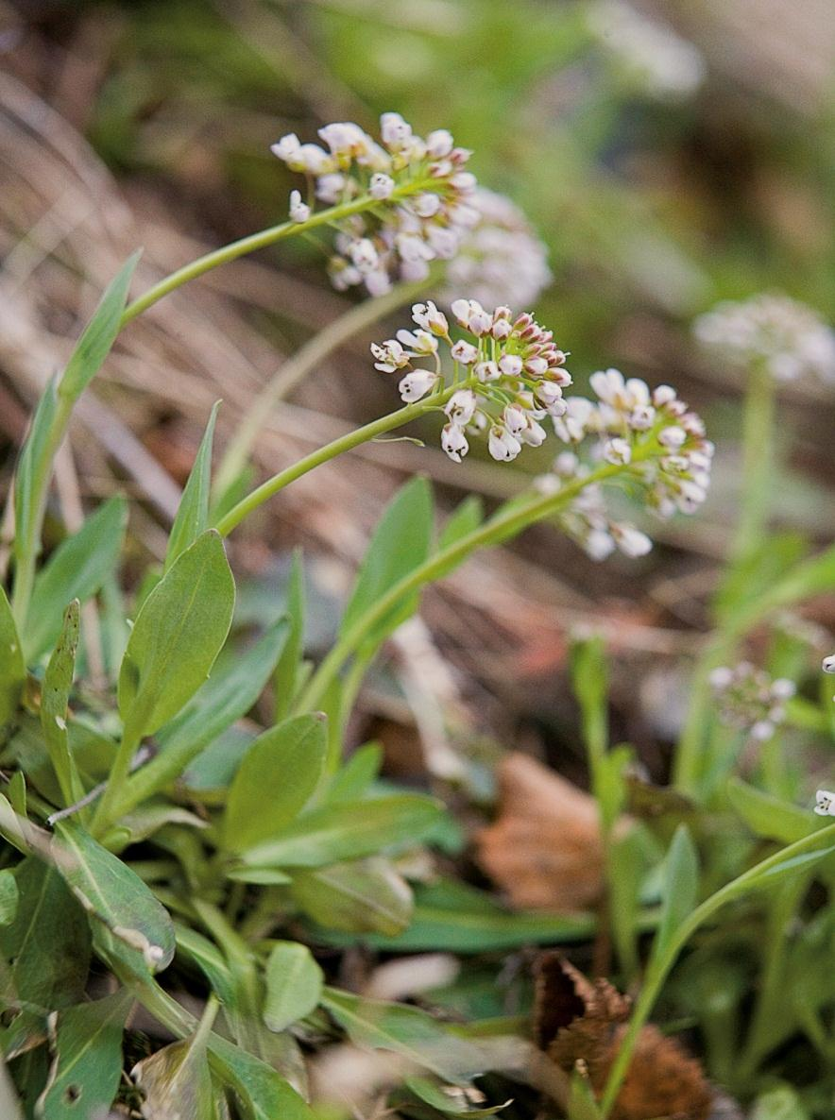
Zinkgruvan idag
Zinkgruvan idag
Miljö och säkerhet – två av Zinkgruvans hörnstenar
Miljö
Verksamheten ska utformas så att miljöpåverkan minimeras.
Vi arbetar förebyggande mot buller och damm.
Vi arbetar för att minska och effektivisera energiförbrukningen.
En ambition är att arbeta med miljömedvetna leverantörer.
Ett bra samarbete med kommun och myndigheter är viktigt för oss.
Copyright Zinkgruvan Mining AB

Slide 11
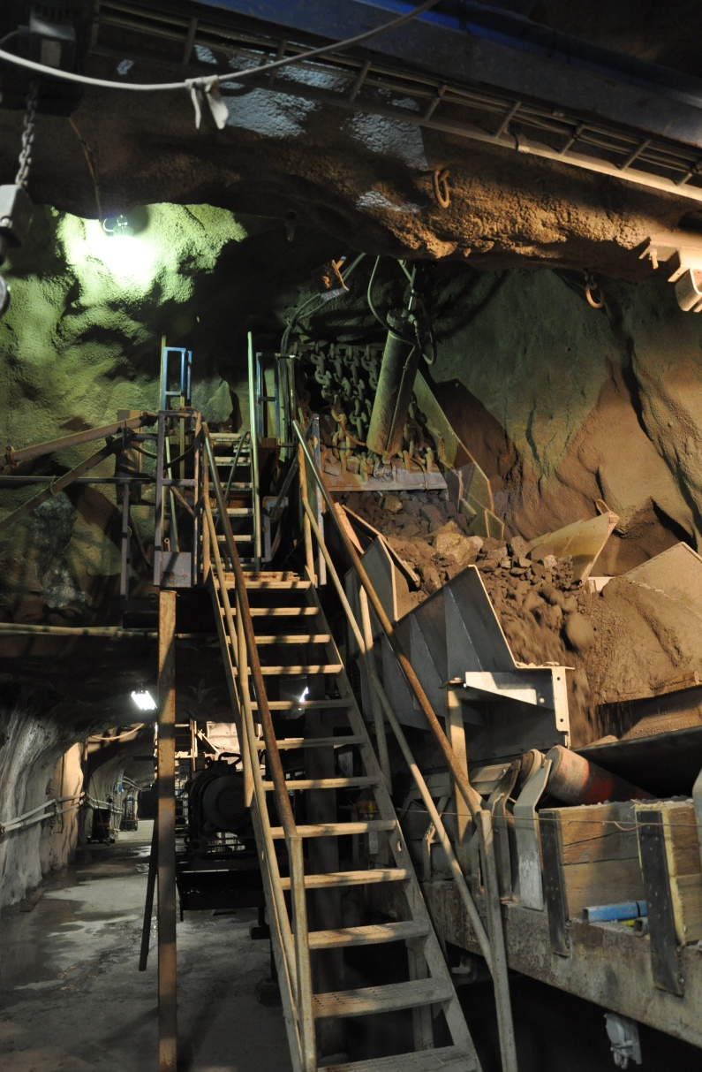
Zinkgruvan idag
Zinkgruvan idag
Anställda: 352 (65 kvinnor, 287 män) + 137 entreprenörer
Stora entreprenörer
Kärnborrning Drillcon, Nora
Underhåll Atlas Copco, Örebro
Bergförstärkning KGS, Kiruna
Transport BEFAB, Motala
Underhåll METSO, Grängesberg
Åkeri Askersunds LBC (2005 -)
Rederi Erik Thun AB, Lidköping
Stora leverantörer
Sprängmedel Orica, Nora
Borrstål Atlas/Secoroc, Fagersta
Bultar AB Yxsjö Industriservice, Yxsjöberg
Däck Centrala Gummi, Örebro
Cement Cementa, Skövde
Copyright Zinkgruvan Mining AB

Slide 12
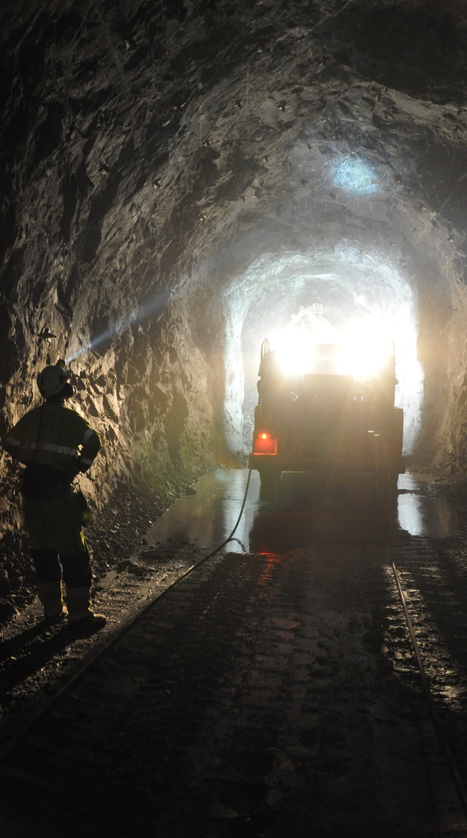
Zinkgruvan idag
Zinkgruvan idag
Underjordisk gruva
Pågående aktivitet mellan 350 meter – 1130 meter
Metoder: pallbrytning och panelbrytning
Copyright Zinkgruvan Mining AB

Slide 13
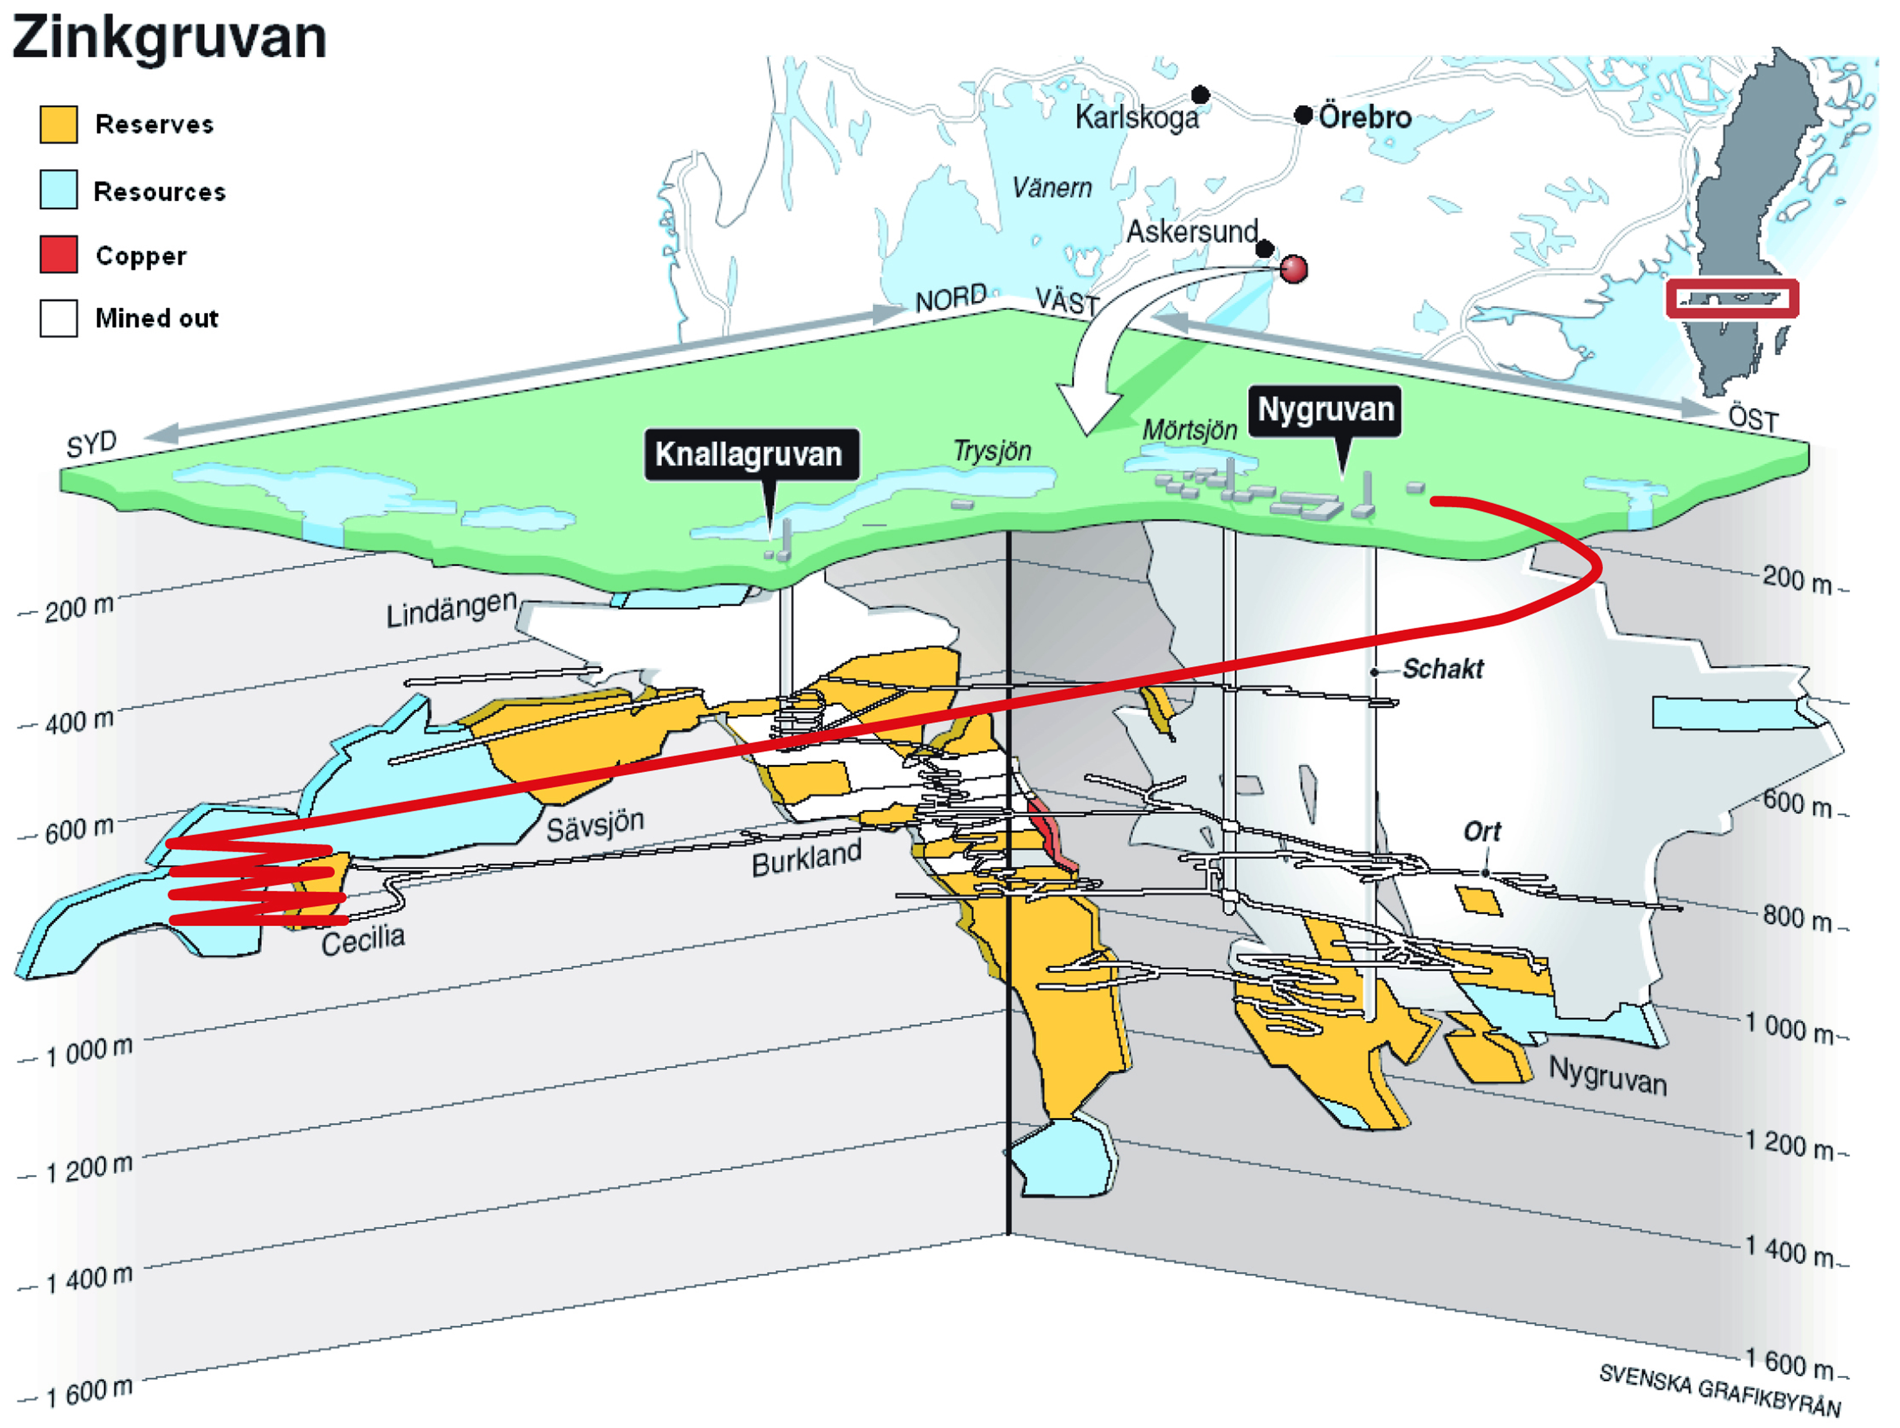
Zinkgruvan idag
Zinkgruvan idag
Copyright Zinkgruvan Mining AB

Slide 14
Mineraltillgång (inkl. reserv) 30/6 2011 Mineralreserv 30/6 2011
Zinkgruvan idag
Zinkgruvan idag
 | Kt Ton | % Zn | % Pb | g/t Ag | % Cu
Känd Zn | 8464 | 11 | 5,5 | 119 | 0
Indikerad Zn | 5494 | 10,4 | 4,6 | 93 | 0
Totalt Zn | 13958 | 10,8 | 5,1 | 109 | 0
Antagen Zn | 5572 | 9,6 | 3,2 | 69 | 0
Känd Cu | 5304 | 0,5 | 0 | 29 | 2,2
Indikerad Cu | 172 | 0,3 | 0 | 35 | 2,5
Totalt Cu | 5476 | 0,5 | 0 | 29 | 2,2
Antagen Cu | 772 | 0,2 | 0 | 36 | 2,2
 | Kt Ton | % Zn | % Pb | g/t Ag | % Cu
Bevisad Zn | 8212 | 9,3 | 4,8 | 103 | 0
Sannolik Zn | 2442 | 9 | 2,9 | 60 | 0
Totalt Zn | 10654 | 9,2 | 4,4 | 93 | 0
Bevisad Cu | 2768 | 0,4 | 0 | 32 | 2,6
Sannolik Cu | 78 | 0,4 | 0 | 29 | 2,4
Totalt Cu | 2846 | 0,4 | 0,0 | 32 | 2,6
Copyright Zinkgruvan Mining AB

Slide 15
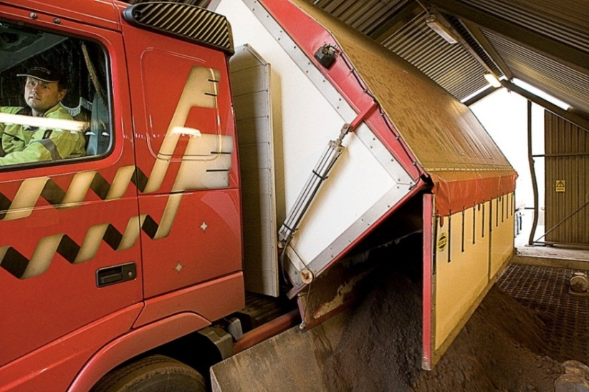
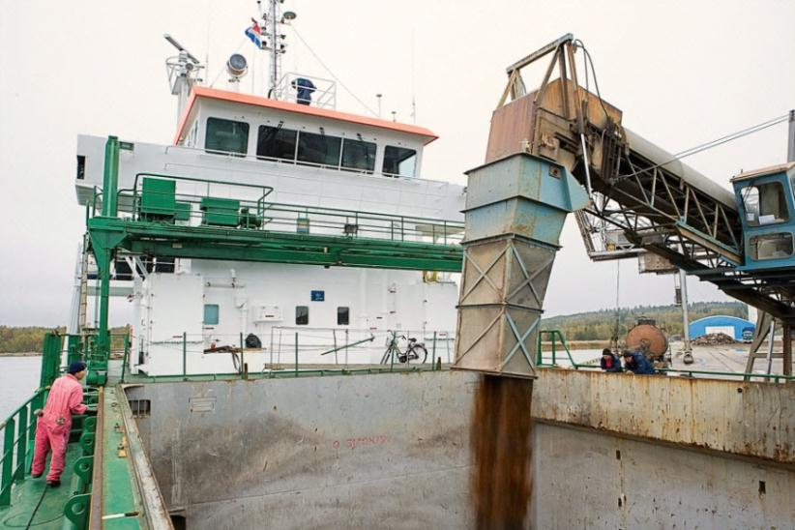
Zinkgruvan idag
Zinkgruvan idag
Transport med lastbil: Zinkgruvan-Otterbäcken, 100 km.
Transport med båt: Otterbäcken-Göteborg-Antweren, 70 timmar.
Copyright Zinkgruvan Mining AB

Slide 16
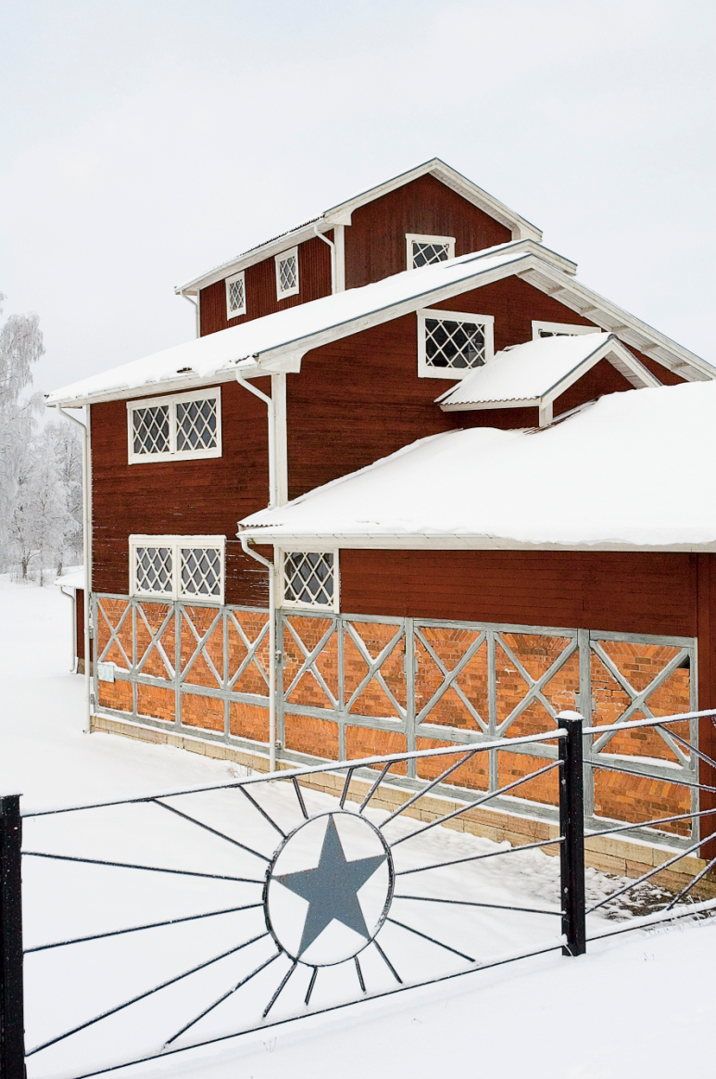
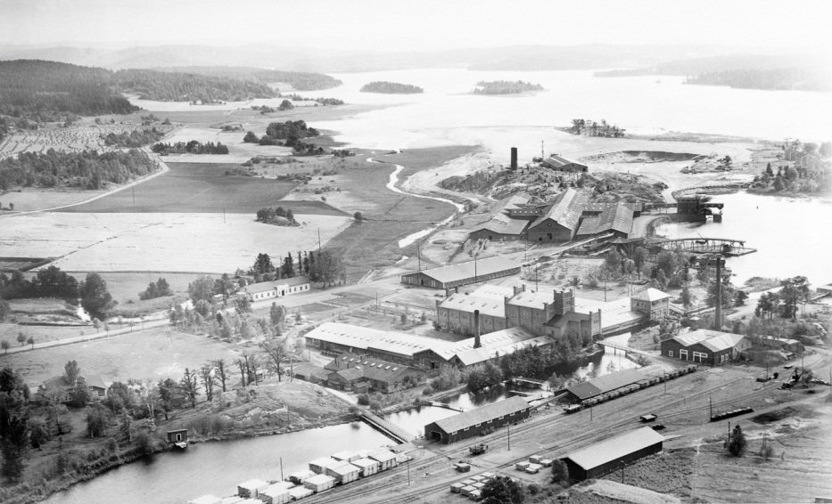
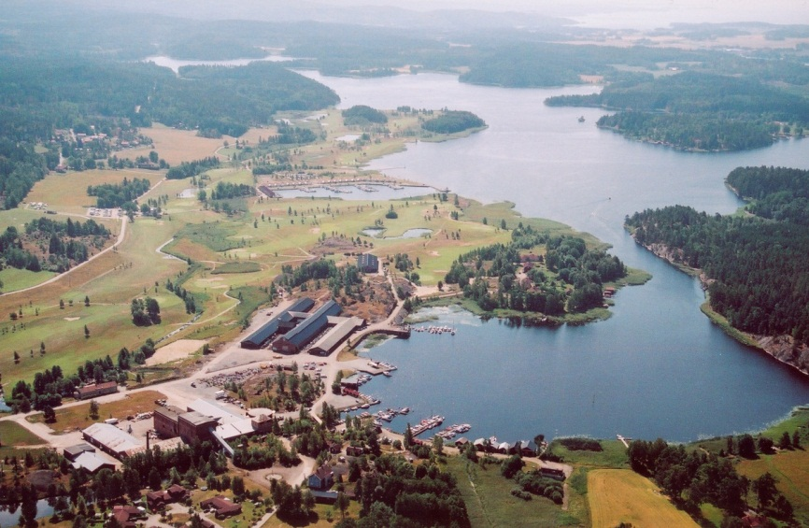
Zinkgruvan idag
Zinkgruvan idag
Zinkgruvan – 155 år 2012!
Det gamla krossverket och rosthyttan i Åmmeberg.
Gruvmuseum
Askersunds golfbana
Copyright Zinkgruvan Mining AB

Slide 17
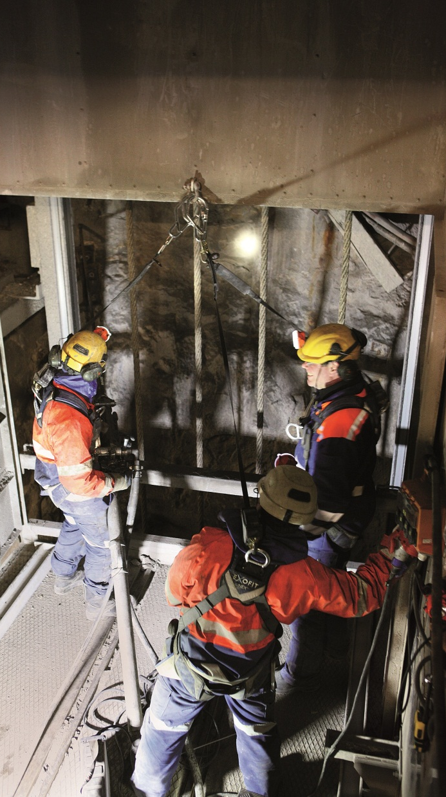
Framtiden
Framtiden
Minst 10 års malmbas
Gruvan blir djupare och djupare
Stort fokus på kostnadseffektivitet
Söka miljötillstånd
Satsningar på miljö och säkerhet och nå vår nollvision.
Långsiktigt säkra tillgången på arbetskraft
Utöka samarbetet med leverantörer och konkurrenter inom Skandinavien.
Utveckla och förbättra samarbetet med närboende,
kommun och myndigheter.
Copyright Zinkgruvan Mining AB

